Slide 1
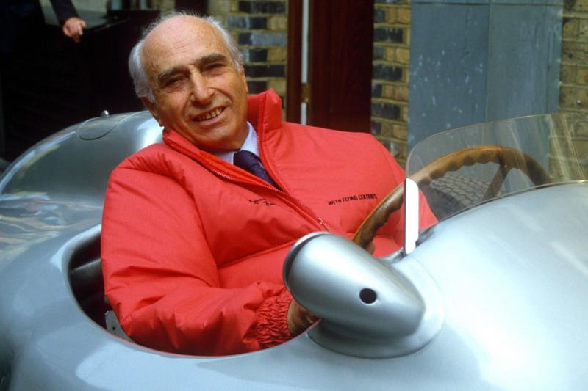


eaglenest8@hotmail.com
Juan Manuel Fangio
5ª parte de 5
____________________

Slide 2
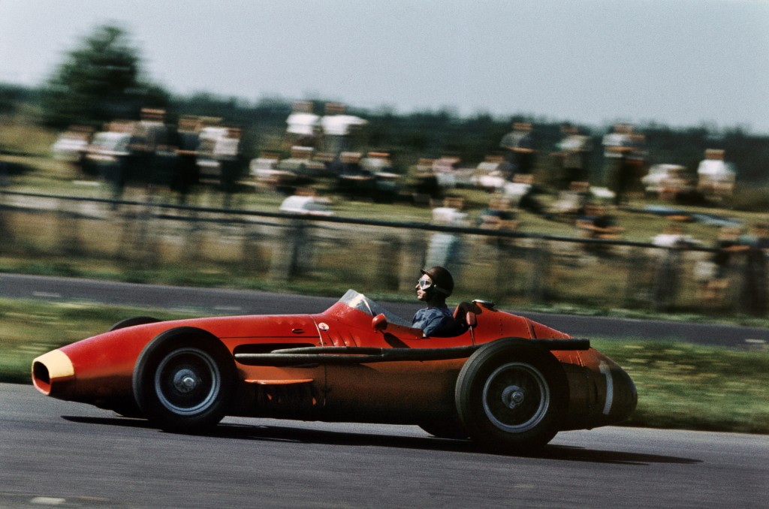

eaglenest8@hotmail.com
Juan Manuel Fangio
5ª parte de 5
____________________

Slide 3
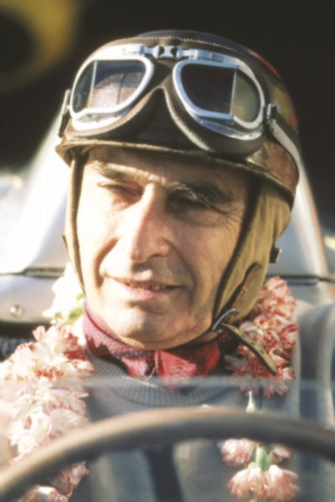
1954
: Premio Olimpia de Oro de la Asociación
de Periodistas Deportivos de la República Argentina.
1955
: Premio Tazio Nuvolari por parte del periodismo italiano.
1956
: Trofeo de la Asociación Argentina de Volantes de Rosario.
1957
: Trofeo al Conductor del Año por parte del Gremio
de Cronistas de Automovilismo Británico.
• : Distinción como Maestro de Nürburgring.
: Huésped de Honor de Alemania
por parte del presidente Theodor Heuss.
1958
: Oficial de la Orden al Mérito de la República Italiana
en el grado de Comendador,
designado por el presidente Giovanni Gronchi.
• : Premio de la Academia Francesa de Deportes.

Slide 4
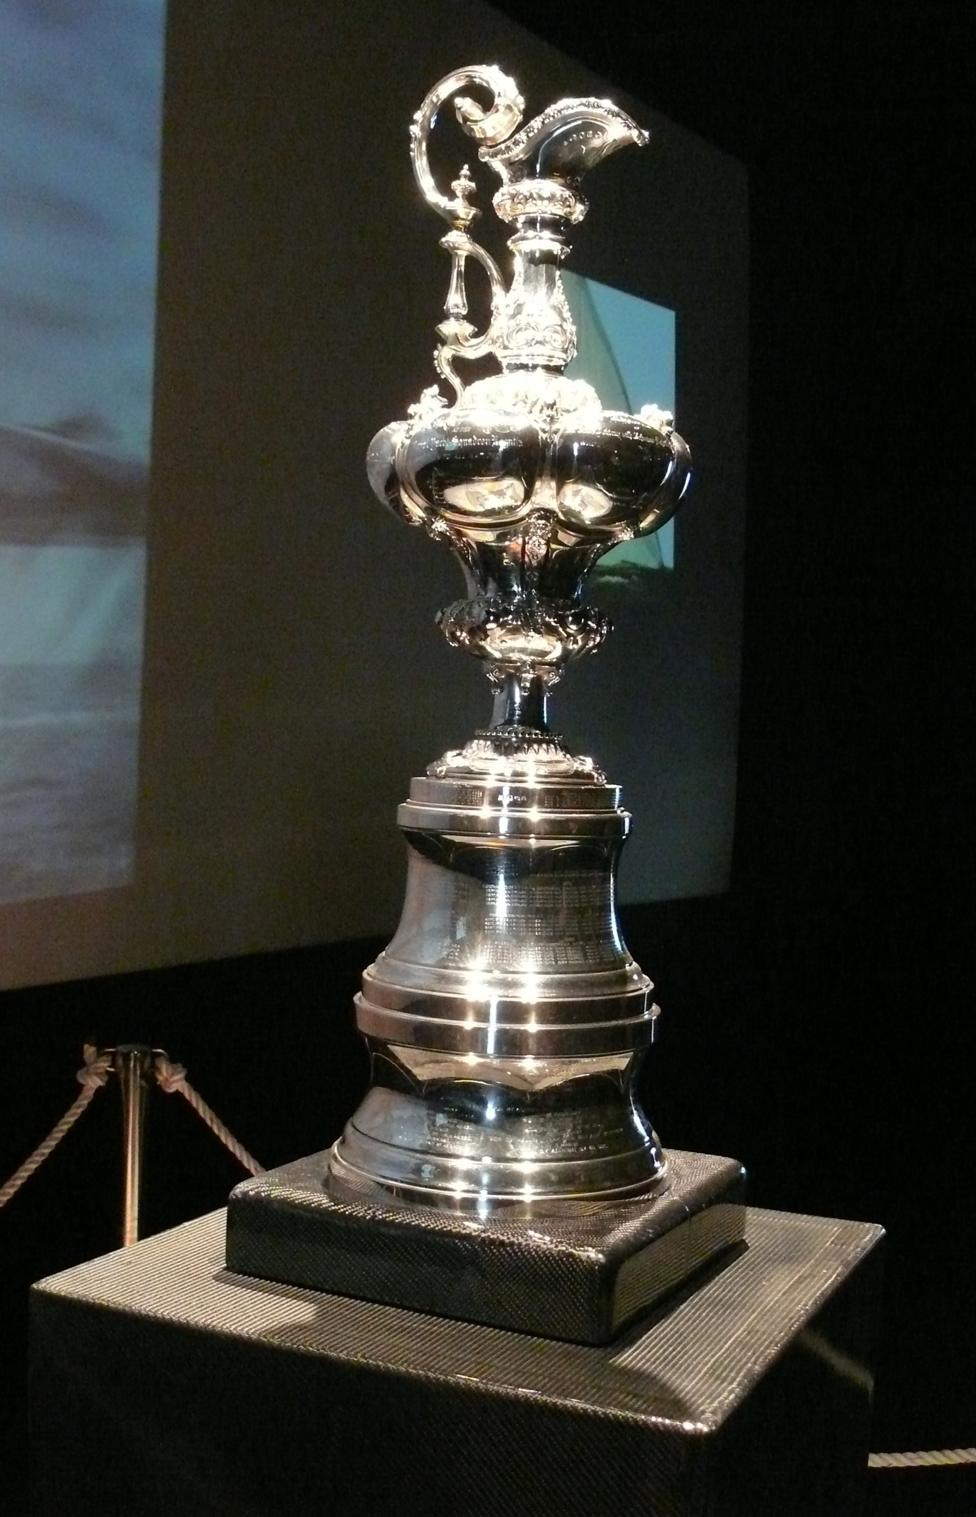
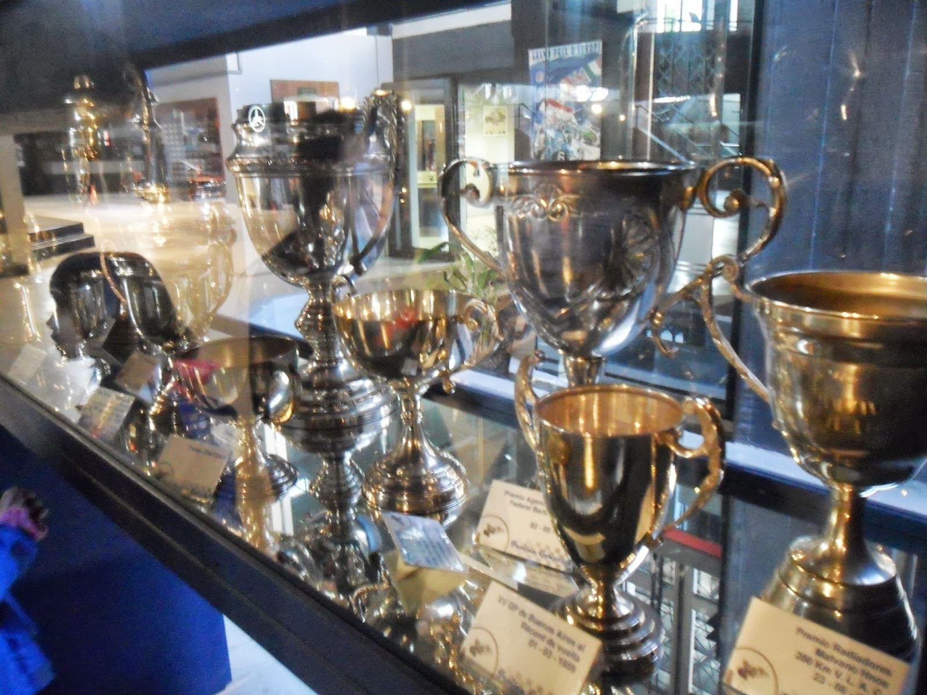

Slide 5
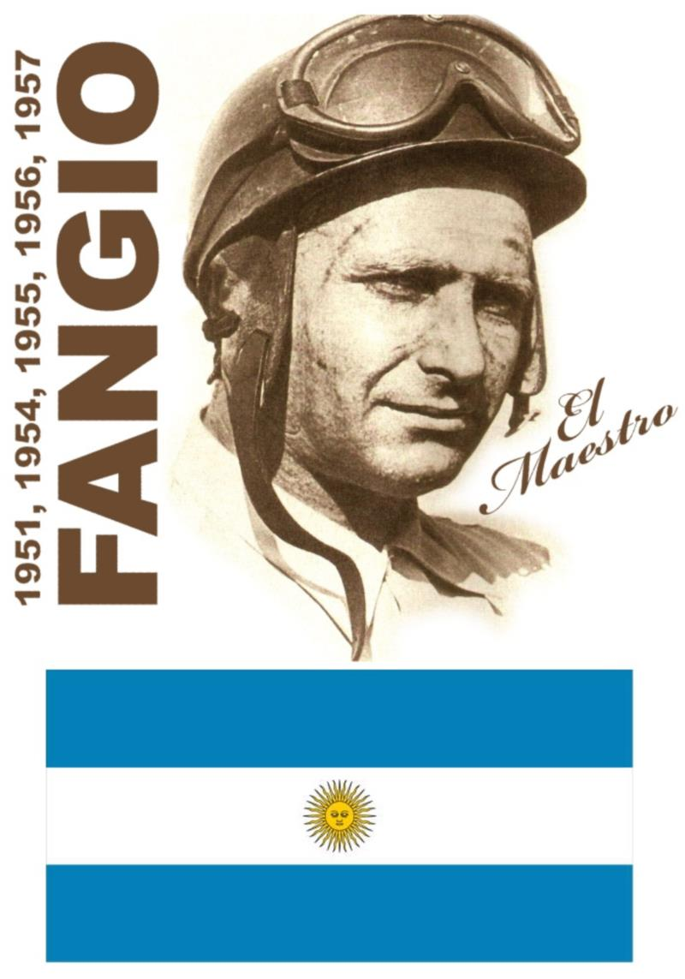
1969
: Oficial de la Orden al Mérito de la República Italiana
en el grado de gran oficial por el presidente Giuseppe Saragat.
1972
: Inauguración del Autódromo Juan Manuel Fangio
en la ciudad de Balcarce.
1973
: Ciudadano ilustre de la Ciudad de Buenos Aires.
1976
: Orden al Mérito de la República de Alemania
en el grado de comendador por el presidente Walter Scheel.
1978
: Comendador de la Orden Nacional de Costa de Marfil
por el presidente Félix Huphouet Boigny.

Slide 6
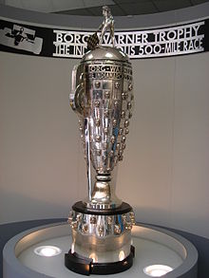
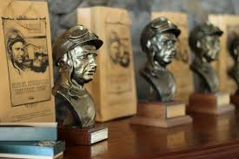

Slide 7
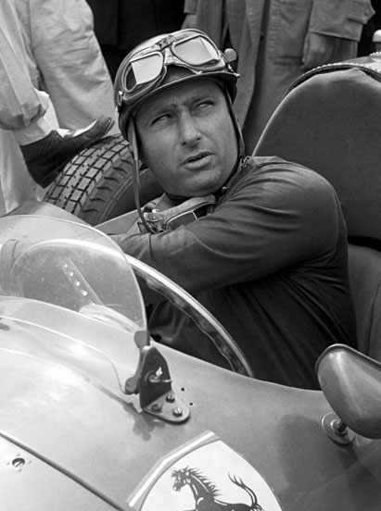
1979
: Comendador de Gracia Magistral
de la Soberana, Militar, Hospitalaria
Orden de San Jorge de Carincia.
: Trofeo Juan Manuel Fangio de la revista El Gráfico.
1980
: Elegido el «mejor automovilista de todos los tiempos» por una encuesta de la International Racing Press Association.
: Miembro de Honor de la Federación Internacional
de Automovilismo Deportivo.
: Premio Konex de Brillante.
1982
: Trofeo de la revista Quatro Rodas de Brasil.
1984
: Medalla de Vermeil en París.
1986
: Distinción del Club International Des Ancient Pilotes
de Grand Prix.

Slide 8
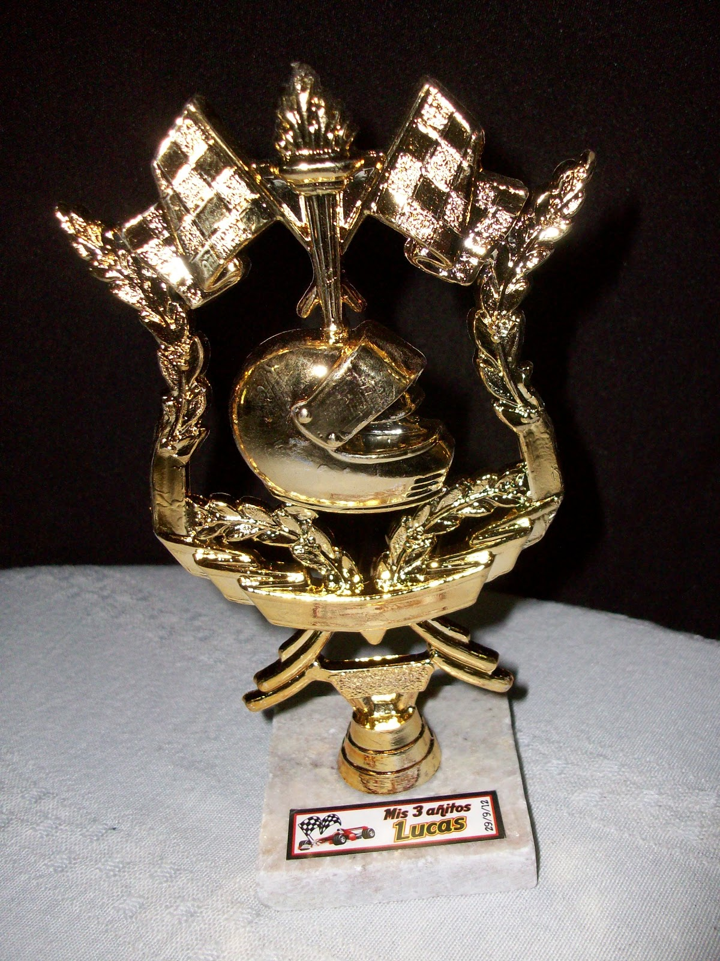
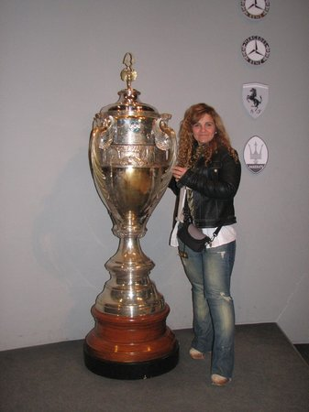

Slide 9
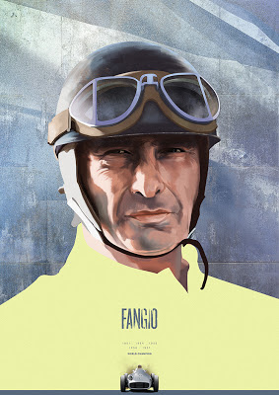
1989
: Premio Águila de Buenos Aires otorgado por la Orden
de Caballeros de San Martín de Tours.
1990
: Homenaje en la fábrica Renault de Córdoba.
1991
: Homenaje en el Museo Mercedes Benz de Stuttgart.
: Distinción «Periodista símbolo de Argentina»
del Círculo de Periodistas Deportivos.
1992
: Doctorado Honoris Causa de la Universidad Católica
de Santiago del Estero.
1993
: Orden a los Servicios Distinguidos del Ejército Argentino.

Slide 10
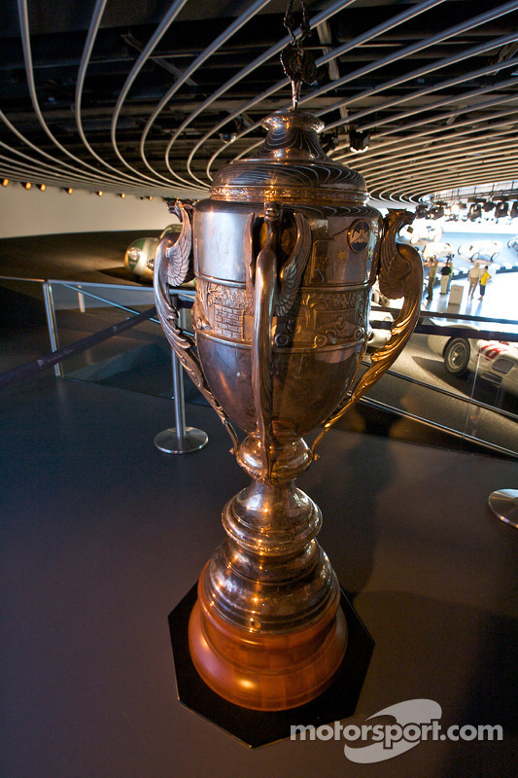
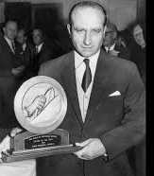

Slide 11
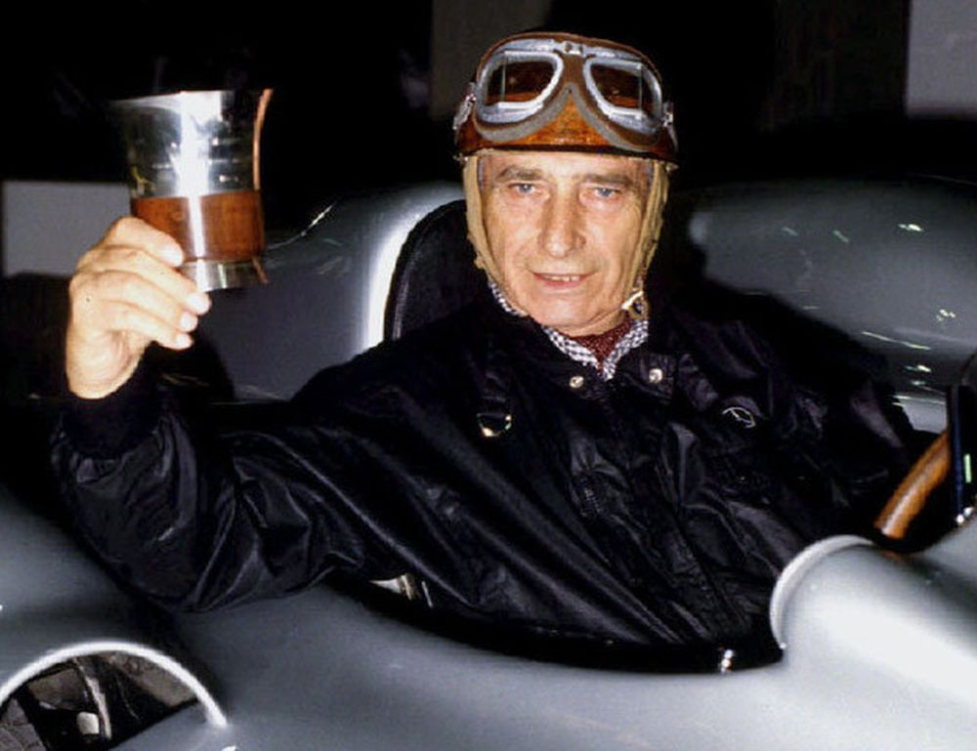
Titulos Obtenidos
Palmarés
1940
Campeón Turismo Carretera
Chevrolet Master
1941
Campeón Turismo Carretera
Chevrolet Master
1951
Campeón Fórmula 1
Alfa Romeo
1954
Campeón Fórmula 1
Maserati / Mercedes-Benz

Slide 12
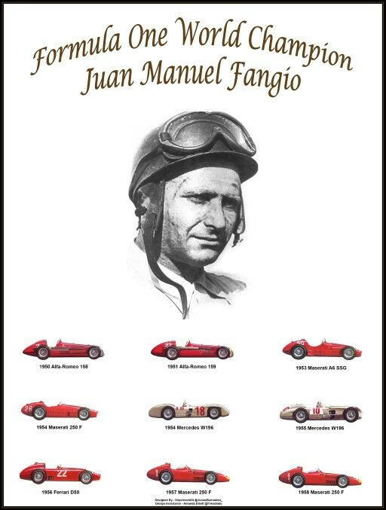
1955
Campeón
Fórmula 1
Mercedes-Benz
1956
Campeón
Fórmula 1
Ferrari
1957
Campeón
Fórmula 1
Maserati

Slide 13
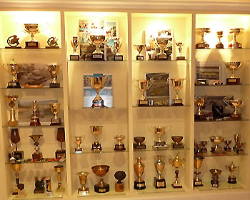

Slide 14
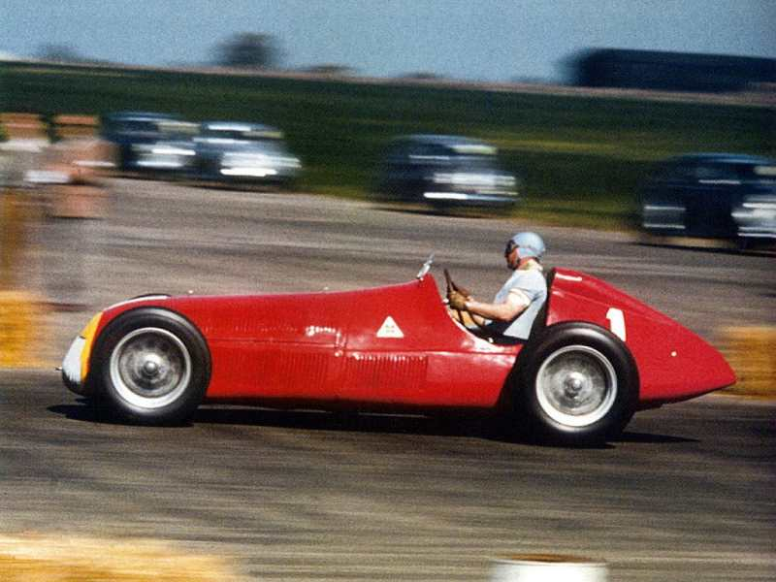
Predecesor
Giuseppe Farina
Fangio
Campeón de la Fórmula 1
1951
Sucesor
Alberto Ascari
Predecesor
Alberto Ascari
Fangio
Campeón de la Fórmula 1
1954-1955-1956-1957
Sucesor:
Mike Hawthorn

Slide 15
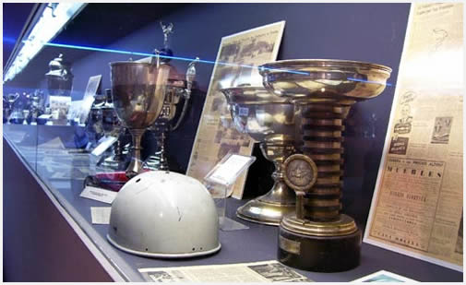

Slide 16
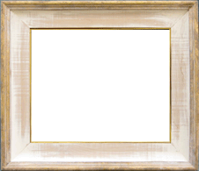
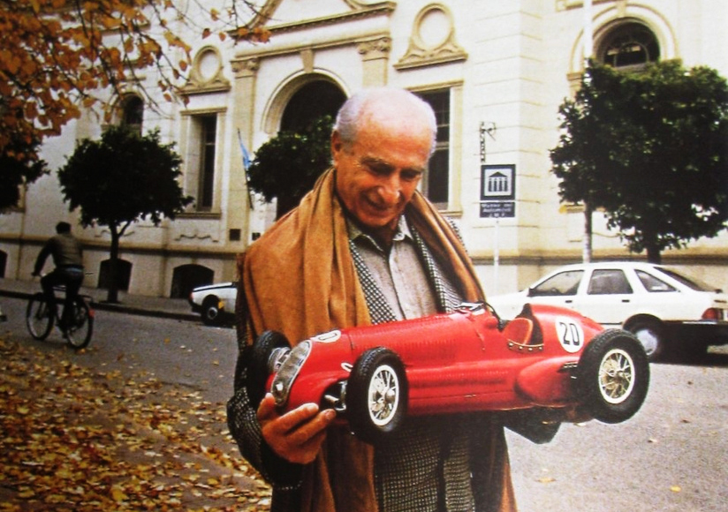
Tu Ejemplo
siempre vivirá
en nuestros corazones…

Slide 17
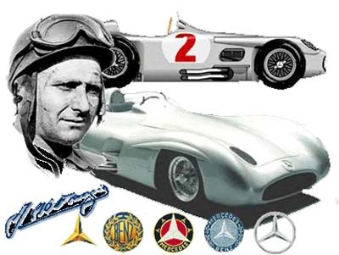

Imagenes y texto :
De la red
Música:
Adios muchachos medley
Interprete:
Los cinco Latinos
Edición:
Eaglenest
Duración :
11 minutos
05 segundos
Chao
Auf wiedersehen
Au revoir
Hasta la vista
Pasenla Bien
___________________
eaglenest8@hotmail.com

Slide 18







12:00
¿Te ha gustado?
Puedes ver más entrando
Aquí
Además puedes recibir powerpoints en tu correo electrónico suscribiéndote aquí:

